Slide 1
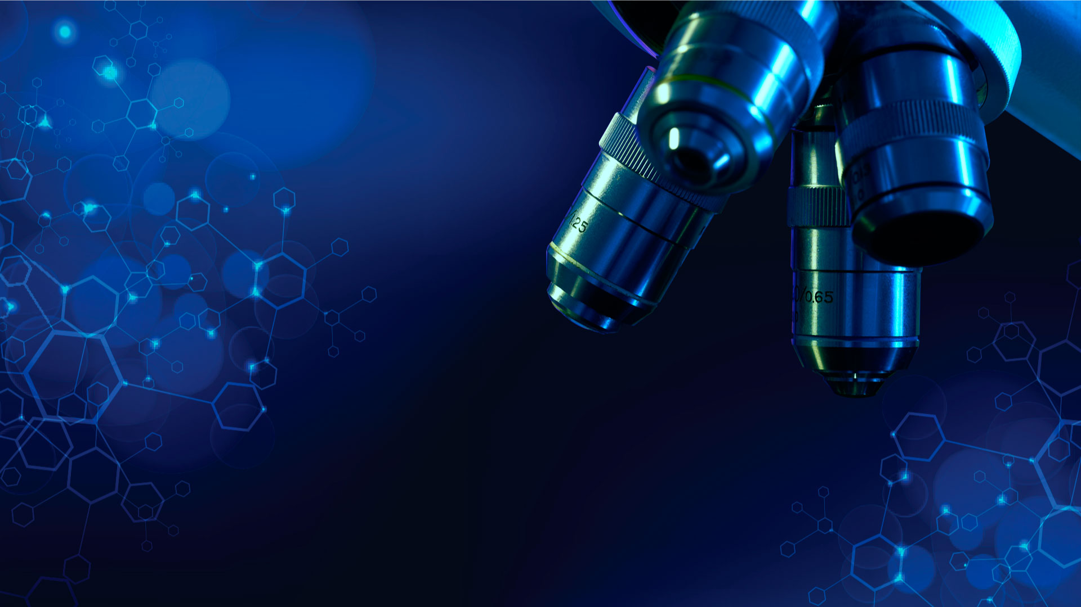
Biotecnologia
Transgenia
DNA Fingerprint
Outras técnicas

Slide 2
Biotecnologia
Tecnologia do DNA Recombinante
(Engenharia Genética)
Técnica que permite manipulação do DNA para diversos fins de estudo.
Ferramentas principais:
Plasmídeos: DNA circular bacteriano.
Enzimas de restrição: Cortam o DNA em locais específicos.
Enzimas ligase: Unem fragmentos de DNA.

Slide 3
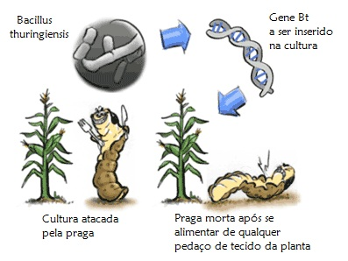
Biotecnologia
Transgênico
Qualquer organismo que possui um ou mais genes de outra espécie.

Slide 4
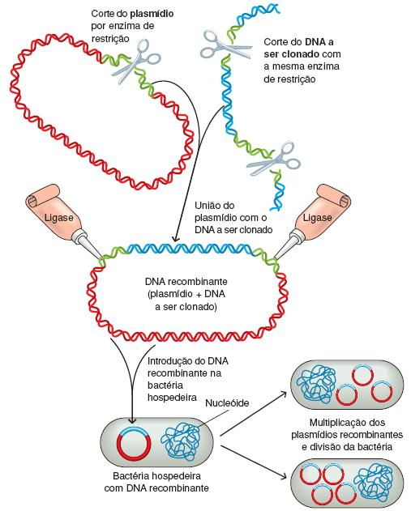
Transgenia na produção de insulina humana

Slide 5
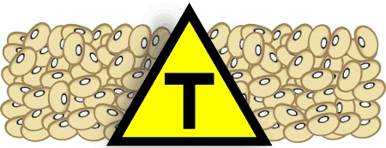

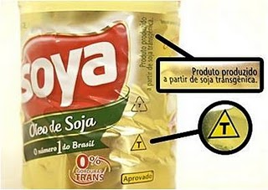
Biotecnologia
Alimentos Transgênicos

Slide 6
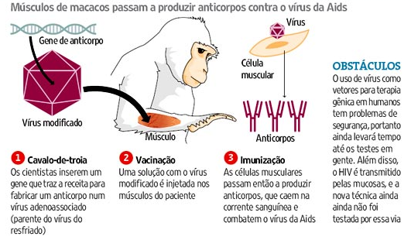
Biotecnologia
Terapia Gênica

Slide 7
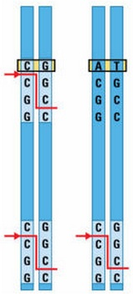
Biotecnologia
Identificação de pessoas pelo DNA
Cada indivíduo possui a sua própria informação genética.
Nas moléculas de DNA encontram-se regiões de repetições de bases nitrogenadas, cujo número, tamanho e localização são variáveis de individuo para indivíduo.

Slide 8
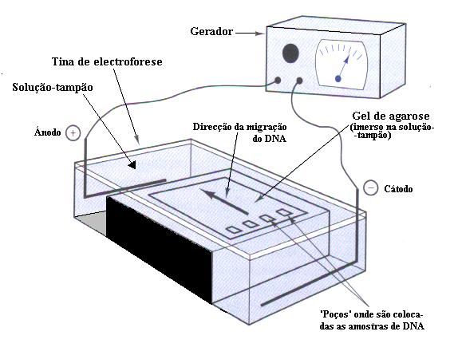
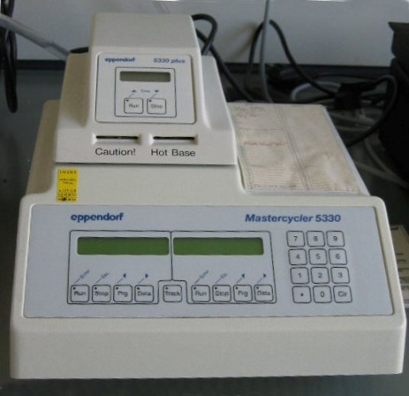
Biotecnologia
Identificação de pessoas pelo DNA
Aparelho de PCR
Técnica de Eletroforese

Slide 9
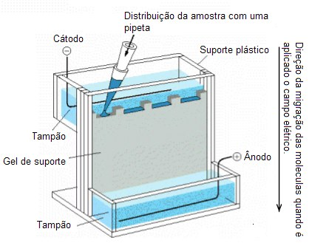
Biotecnologia
Identificação de pessoas pelo DNA

Slide 10
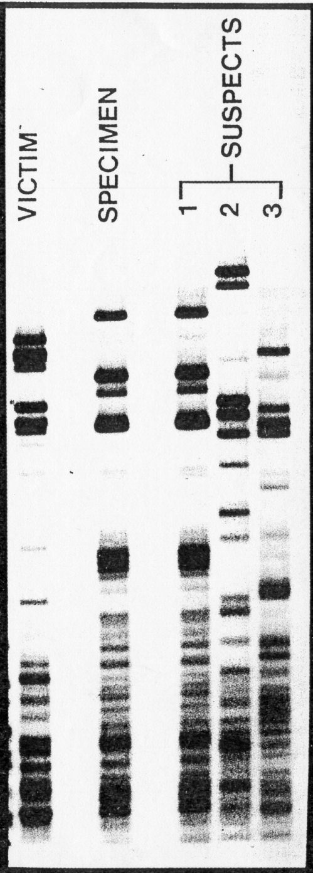
Biotecnologia
Identificação de pessoas pelo DNA
Padrões de VNTR de três suspeitos de um crime em que foi feito a técnica de eletroforese utilizando-se uma gota de sangue.

Slide 11
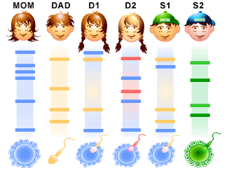
Biotecnologia
Teste de paternidade

Slide 12
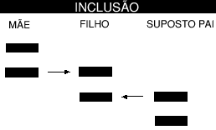
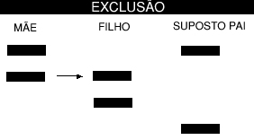
Biotecnologia
Teste de paternidade

Slide 13

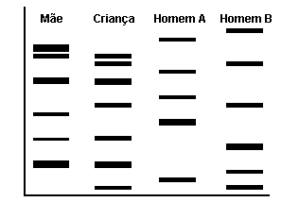
Biotecnologia
Teste de paternidade

Slide 14
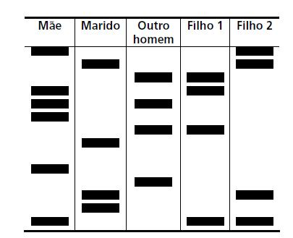
Biotecnologia
Teste de paternidade

